Slide 1
Выпускная квалификационная работа Эколого-геохимическая оценка состояния водных объектов Калужской области (на примере рек Лужа, Шаня и Суходрев)
Подготовила:
студентка направления 05.03.06
«Экология и природопользование»,
профиля 05.03.06 «Экология и недропользование»
Попутникова Виктория Александровна
Научный руководитель:
доцент кафедры экологической геологии,
кандидат геол.-мин. наук,
Зеленковский Павел Сергеевич
2020-2021 г.

Slide 2
Актульность, цель и задачи
Актуальность данной темы заключается в том, что по берегам рек, как правило, много густонаселенных районов, которые нужно снабжать водой, пригодной для человеческих нужд. Это оказывает дополнительную нагрузку на реки и ведет к ухудшению качества воды. Из этого всего следует, необходимость мониторинга и контроля качества вод для поддержания речных экосистем.
Цель выпускной квалификационной работы — оценить эколого-геохимическое состояние рек — Лужа, Шаня и Суходрев в Калужской области.
Основные задачи:
1. Рассчитать кратность превышения загрязняющих веществ в поверхностных водах относительно допустимых уровней и фоновых концентраций;
2. Определить отношение концентрации загрязняющего вещества в пробе донных отложений к концентрации в фоновой пробе;
3. Оценить ассимилирующую способность рек;
4. Провести ранжирование участков водотока по состоянию загрязнения компонентов водного объекта относительно степени загрязнения и визуализировать данные.

Slide 3
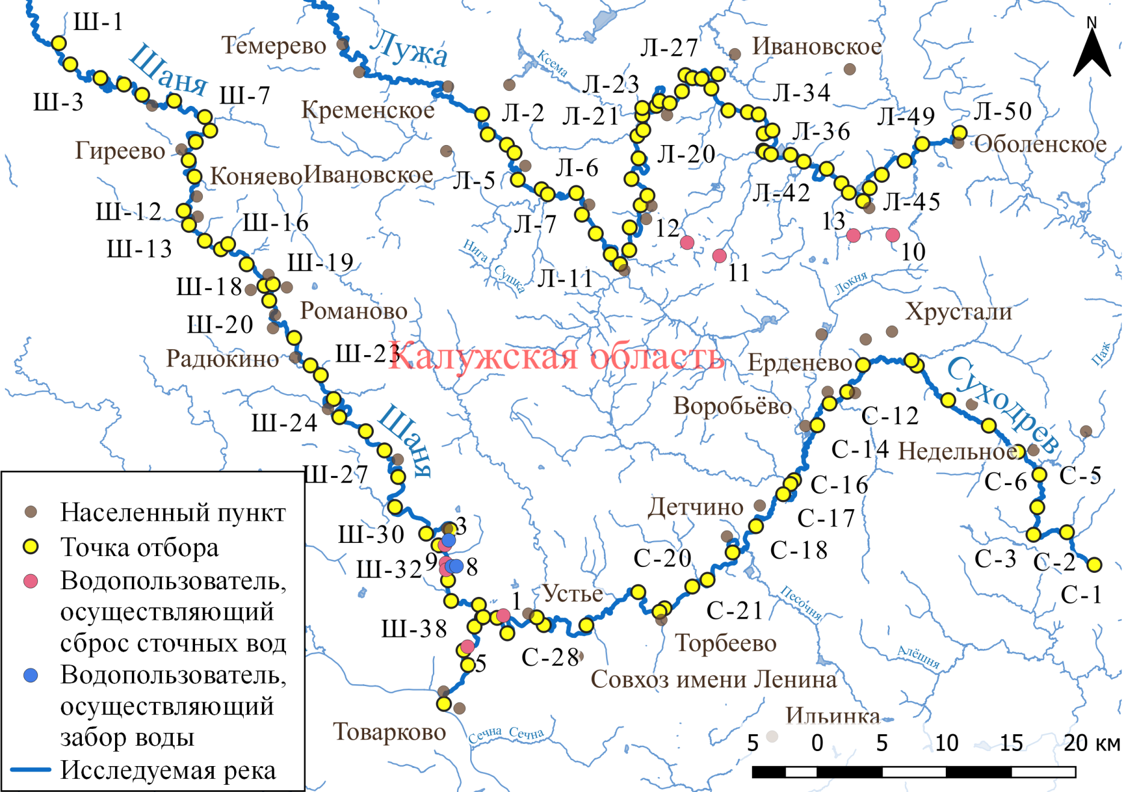
Объекты исследования и материалы
Рисунок 1 — Исследуемые реки, водопользователи и точки отбора

Slide 4
Превышения относительно ПДКрыб.-хоз. на примере р. Суходрев
Река Суходрев

Slide 5
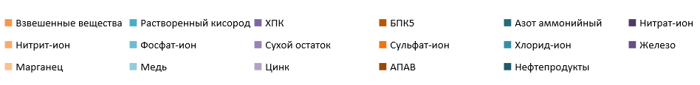
Превышения относительно фона для воды на примере р. Суходрев
Река Суходрев

Slide 6
Превышения относительно фона для донных отложений на примере р. Суходрев
Река Суходрев

Slide 7
Методика оценки ассимилирующий способности рек
Ассимиляционная емкость — это максимальная динамическая вместимость такого количества загрязняющего вещества, которое может быть за единицу времени накоплено, разрушено, трансформировано и выведено за пределы водной экосистемы без нарушения ее нормальной деятельности.
Для оценки ассимиляционной емкости определялось изменение массы загрязняющего вещества на участке. За допустимую нагрузку принималось значение, рассчитываемое на основании ПДК загрязняющего вещества для рыбохозяйственных водоемов.

Slide 8
Результаты оценки ассимилирующей способности рек
Река Шаня
Река Суходрев
Река Лужа
По оси Y - Ассимиляционная емкость, выраженная в массе вещества, которую способна переработать экосистема реки (т/год).

Slide 9
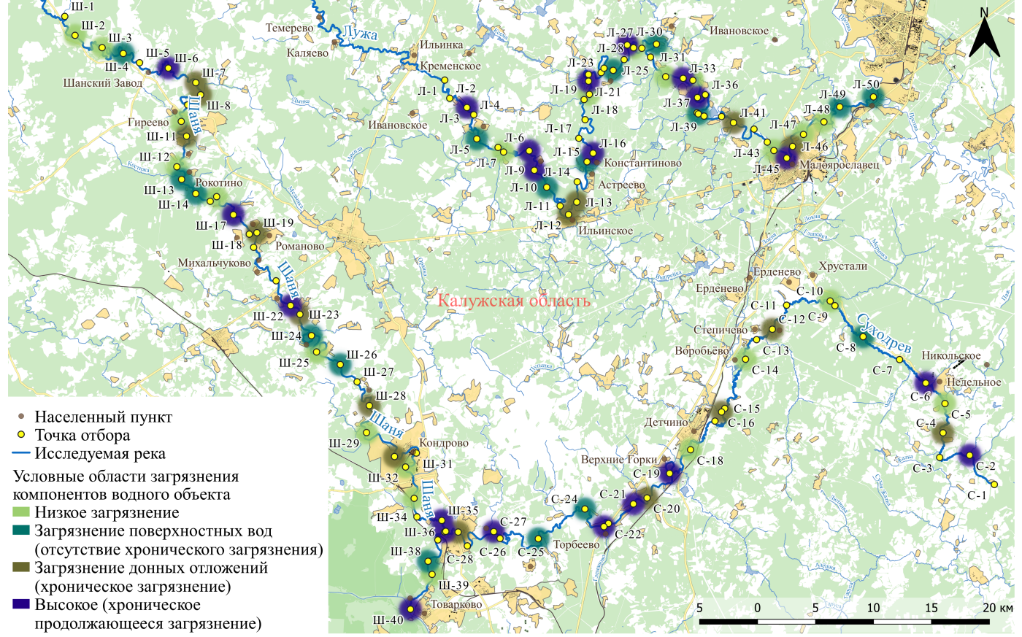
Результаты ранжирования
Рисунок 2 — Ранжирование участков водотока по состоянию загрязнения компонентов водного объекта

Slide 10
Основные выводы
Наиболее распространенными видами загрязнения рек являются органические вещества, фосфаты (превышения до 11 раз), нитриты (превышения до 10 раз), нитраты (превышения до 3 раз), соединения меди (превышения до 6 раз), железа (превышения до 7 раз), цинка (превышения до 3 раз), марганца (превышения до 3 раз);
На всех участках рек — Шаня, Суходрев и Лужа превышена нагрузка по фосфатам, а также на большинстве участков наблюдается превышение по аммонийному азоту, нитрит-иону, меди и железу. Можно предположить, что сточные воды и поверхностный сток оказывают заметное влияние на реки и их самоочищающую способность. Стоит учитывать, что исследования проводились за один период, и в зависимости от сезона, ассимилирующая способность рек может меняться.

Slide 11
Спасибо за внимание!

Slide 12
Благодарности
Автор выражает огромную благодарность:
Черновой Елене Николаевне — ассистенту кафедры прикладной экологии СПбГУ, а также сотруднице ООО «ТехноТерра» и своему научному руководителю — Зеленковскому Павлу Сергеевичу, доценту кафедры экологической геологии СПбГУ, кандидату геол.-мин. наук за чуткое руководство и содействие в написании выпускной квалификационной работы;
Рецензенту — Подлипскому Ивану Ивановичу, доценту кафедры геологии и геоэкологии факультета географии РГПУ им. А.И. Герцена, кандидату геол.-мин. наук за внимательный просмотр работы и ценные советы;
Федоровой Ирине Викторовне — к.г.н. за ценные советы при подготовке работы к защите;
Отдельную благодарность автор выражает сотрудникам ООО «ТехноТерра».

